Slide 1
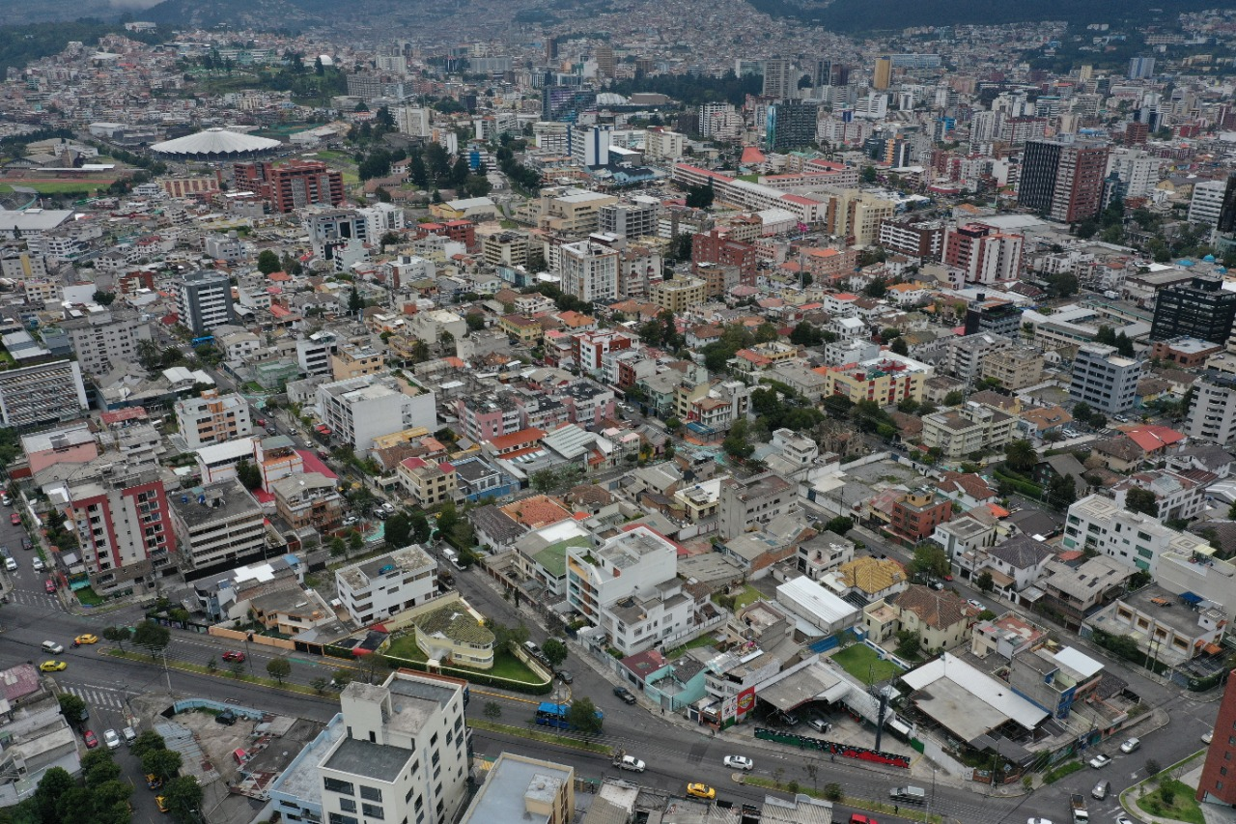
ORDENANZA METROPOLITANA REFORMATORIA DEL LIBRO IV.1 DEL USO DEL SUELO, TÍTULO I DEL RÉGIMEN ADMINISTRATIVO DEL SUELO EN EL DISTRITO METROPOLITANO DE QUITO, CAPÍTULO II DEL RÉGIMEN GENERAL DEL USO DEL SUELO, SECCIÓN VI DEL DESARROLLO URBANÍSTICO, PARÁGRAFO III PREVENCIÓN, PROTECCIÓN E IMPLEMENTACIÓN, QUE INCORPORA COMO SUB PARÁGRAFO I DE LOS ACCIDENTES GEOGRÁFICOS, DEL CÓDIGO MUNICIPAL PARA EL DISTRITO METROPOLITANO DE QUITO
Dirección Metropolitana de Catastro
Octubre 2022

Slide 2
ESTADO ACTUAL DE LA PROPUESTA DE ORDENANZA
PERIODO NOV 2020 – JUNIO 2021
14/02/2022
16/07/2022
Informe CUS /IC-O-CUS-2022-025/ Dictamen Favorable (Primer Debate)
GADDMQ-STHV-DMC-2022-1115-O – Versión final Ordenanza - Post Primer Debate
Proceso de construcción normativa
31/08/2021
28/06/2022
Remisión de Informes y Propuesta ajustada
STHV-2021-0942-O
Sesión Concejo No. 230
(Conocimiento del Proyecto en Primer Debate)
16/07/2022
Informe CUS /IC-O-CUS-2022-071/ Dictamen Favorable (Segundo Debate)

Slide 3
EXPOSICIÓN DE MOTIVOS
La propuesta de la Ordenanza, está fundamentada en lo que dispone el literal d) del artículo 417 y artículo 430 del Código Orgánico de Organización Territorial, Autonomía y Descentralización (COOTAD); el primero, que establece los bienes de usos público con respecto de la propiedad privada en función de los accidentes geográficos; y, el segundo, que faculta a los Gobiernos Autónomos Descentralizados delimitar playas de mar, riberas de lechos de ríos, lagos y lagunas, quebradas, cursos de aguas, acequias y sus márgenes de protección.
El Concejo Metropolitano de Quito, en la Segunda Disposición Transitoria de la Resolución No. 334 aprobada el 7 de diciembre de 2015, dispone que; “…En el plazo de noventa (90) días la Dirección Metropolitana de Catastro, en coordinación con la Empresa Pública Metropolitana de Agua Potable y Saneamiento, procederán a elaborar el proyecto de Ordenanza que categorice las depresiones del suelo del Distrito Metropolitano de Quito, en función de los mapas y planos hidrográficos con los que cuenta la Administración Municipal, sin perjuicio de que se trate de quebradillas, correntías y quebradas de cualquier magnitud.”.

Slide 4
OBJETIVOS DE LA ORDENANZA REFORMATORIA
Establecer parámetros técnicos y objetivos que permitan categorizar adecuadamente los accidentes geográficos inscritos dentro del Distrito Metropolitano de Quito.
Definir los procedimientos administrativos para la actualización de accidentes geográficos, así como el procedimiento para la revisión en la definición y categorización de accidentes geográficos.
Gestionar el establecimiento de áreas de protección para accidentes geográficos en casos especiales a nivel de riesgos, ambientales y de intervención para obra pública a través de un órgano colegiado y multidisciplinario del GADDMQ.
Establecer procedimientos de revisión en la determinación de los accidentes geográficos, sobre todo para los administrados.
Mejorar los tiempos de atención a todo tipo de usuario dentro de los trámites inherentes al territorio, específicamente los trámites catastrales relacionados con los accidentes geográficos.

Slide 5
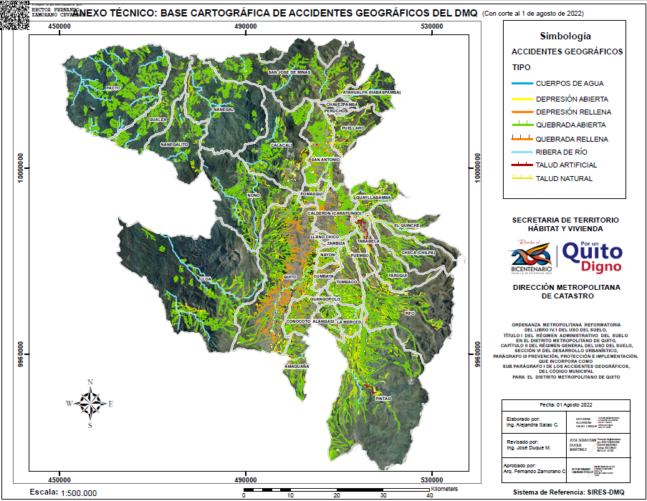
Mapa oficial de Accidentes Geográficos
Acceso:
Anexo Técnico
Tu Catastro en Línea: https://territorio.maps.arcgis.com/apps/webappviewer/index.html?id=a505264a91b24856972fb4b278076c7e

Slide 6
Atención a Observaciones del Concejo Metropolitano
Concejal | Acogidas | No Acogidas | Total
Luis Eucevio Reina Chamorro | 3 | 4 | 7
Dr. Santiago Mauricio Guarderas Izquierdo | 7 | 0 | 7
Andrea Hidalgo | 8 | 2 | 10
Soledad Benítez | 11 | 2 | 13
Omar Cevallos | 0 | 2 | 2
Blanca Paucar | 5 | 2 | 7
Luz Elena Coloma | 3 | 0 | 3
Gissela Chalá | 1 | 0 | 1
Luis Robles | 4 | 6 | 10
Paulina Izurieta | 2 | 0 | 2
Rene Bedón | 1 | 0 | 1
Juan Manuel Carrión | 0 | 1 | 1
Juan Carlos Fiallo | 0 | 1 | 1
Amparito Narvaéz | 1 | 0 | 1
TOTAL | 46 | 20 | 66
 | 70% | 30%

Slide 7
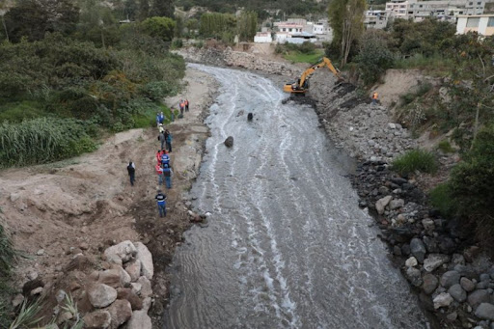
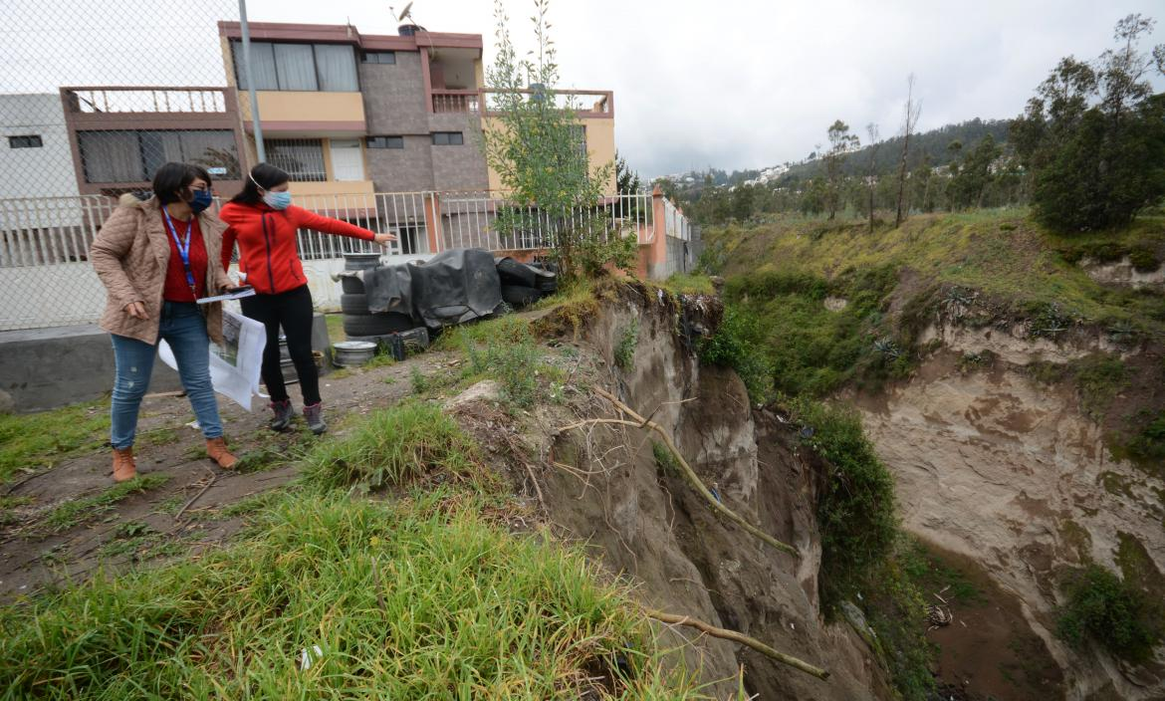
ANTECEDENTES
Río Monjas, 2021 – (Quito Informa)
Dinámica erosiva variable VS Regulación generalizada
Quebrada Carretas, 2021 – (Extra)
Riesgos naturales VS planificación desordenada

Slide 8
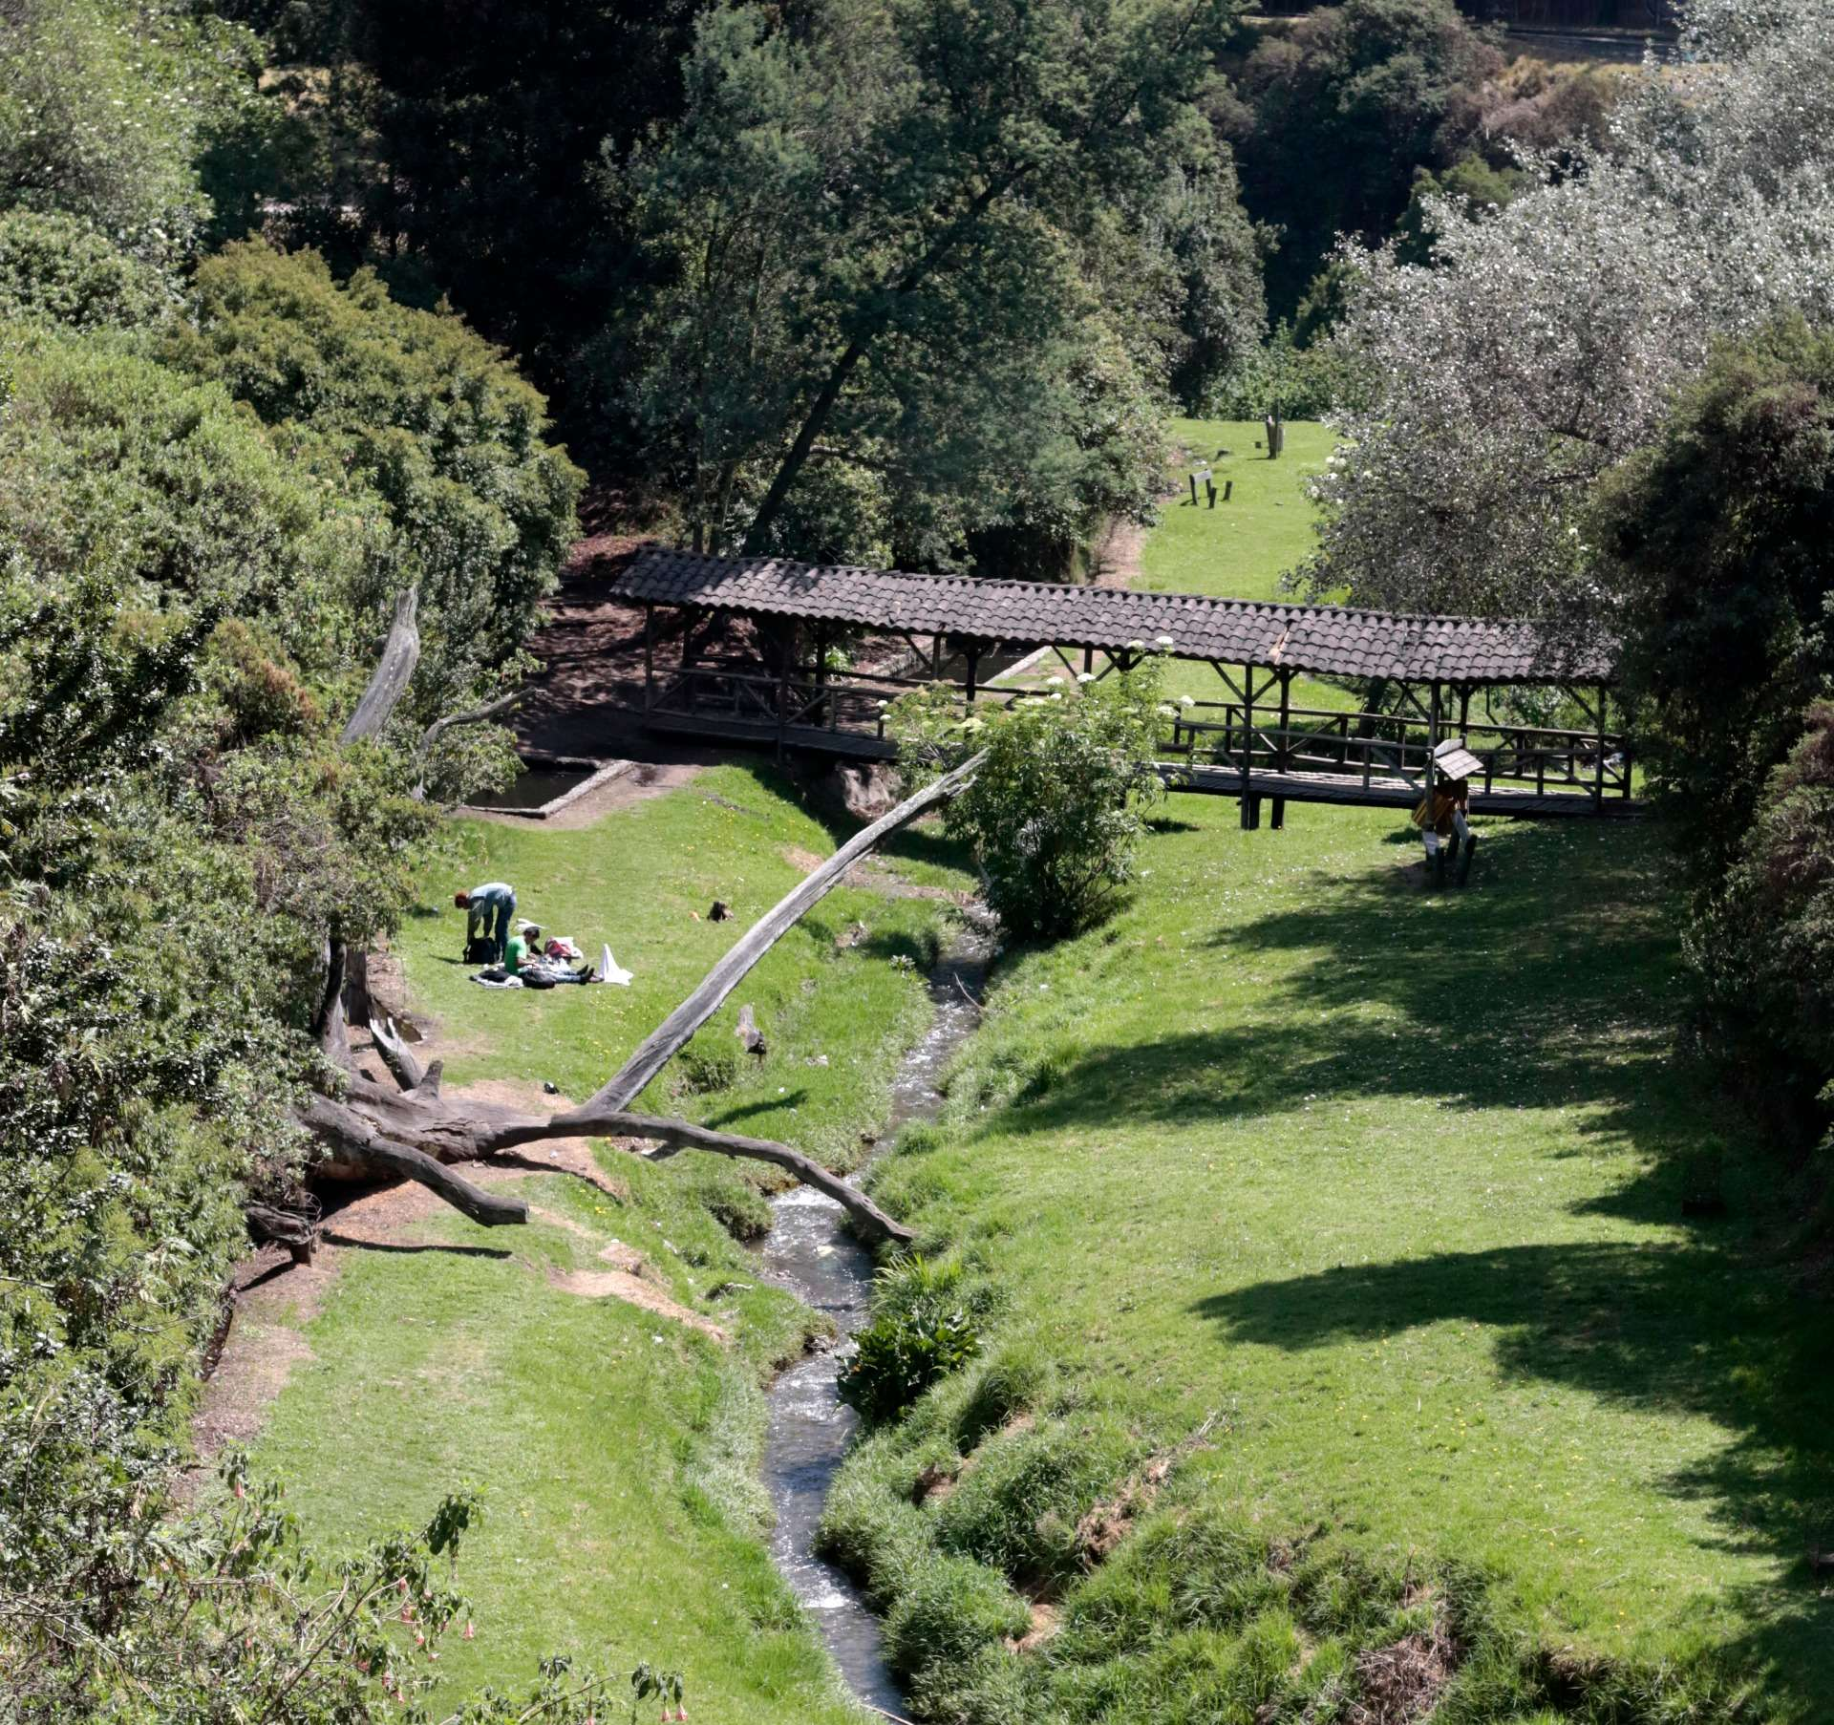
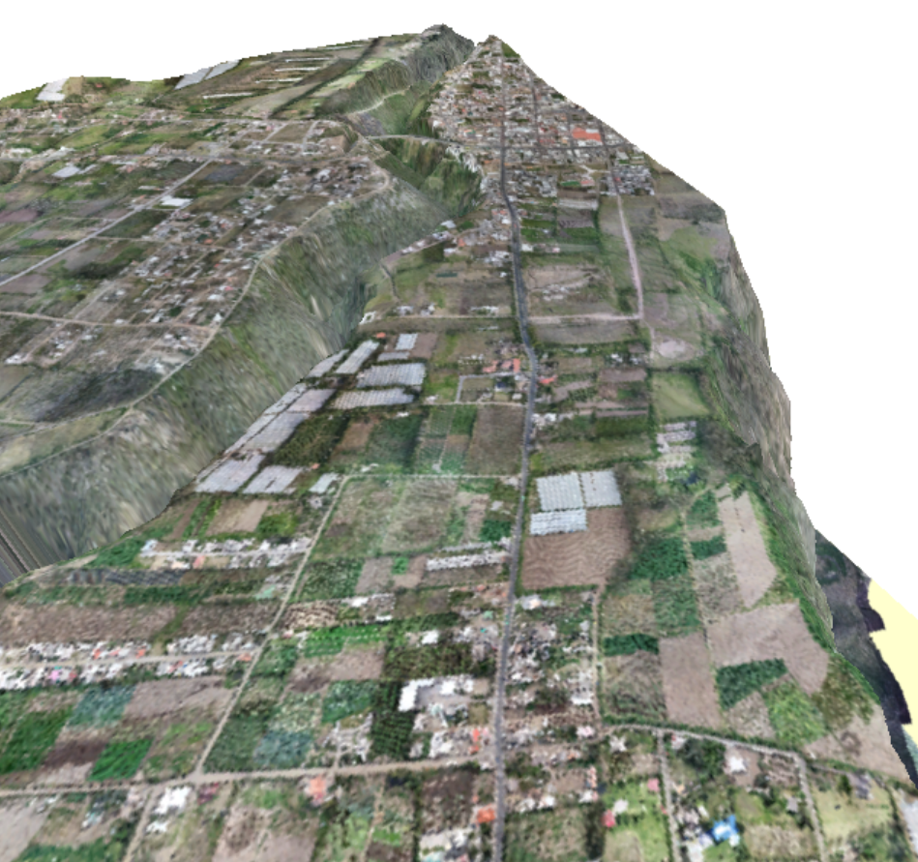
ANTECEDENTES
Parametrización de accidentes inexistente
El Quinche, 2019 – (DMC)
Ausencia normativa para generar insumos

Slide 9
Muchas Gracias

